Slide 1

上海第一家开源机器人俱乐部
孙毅
www.xiaokr.cc
小氪信息技术有限公司

Slide 2
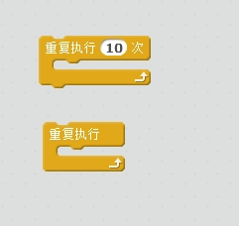
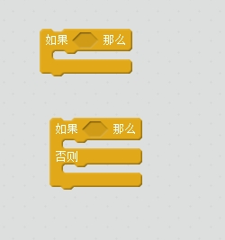
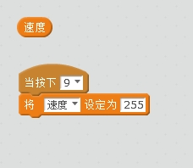
条件和循环——竞速小车
循环语句
条件语句
变量 名字----->数字

Slide 3
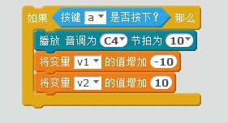
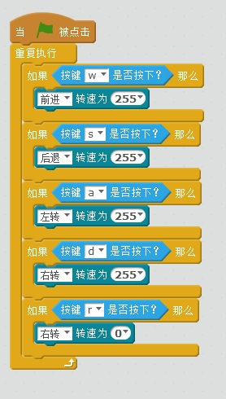
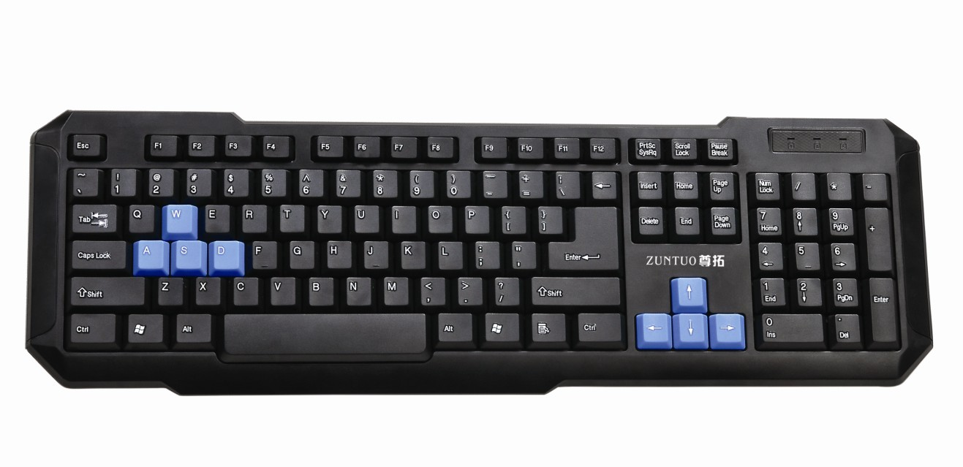
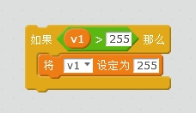
条件和循环——竞速小车
用游戏按键控制小车

Slide 4
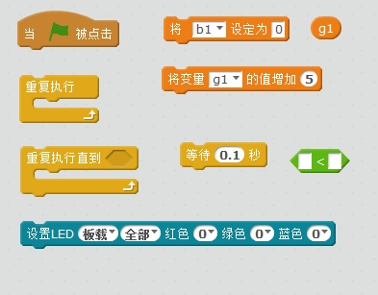
LED和蜂鸣器——炫彩小车
知识点：
重复执行
重复执行直到
变量
逻辑判断
LED灯
课堂任务
一个会呼吸的小灯！

Slide 5
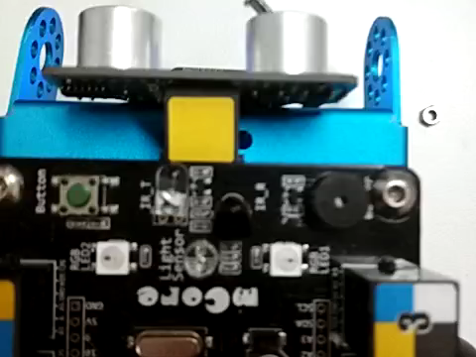
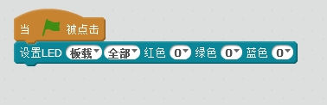
LED和蜂鸣器——炫彩小车
会呼吸的LED灯

Slide 6
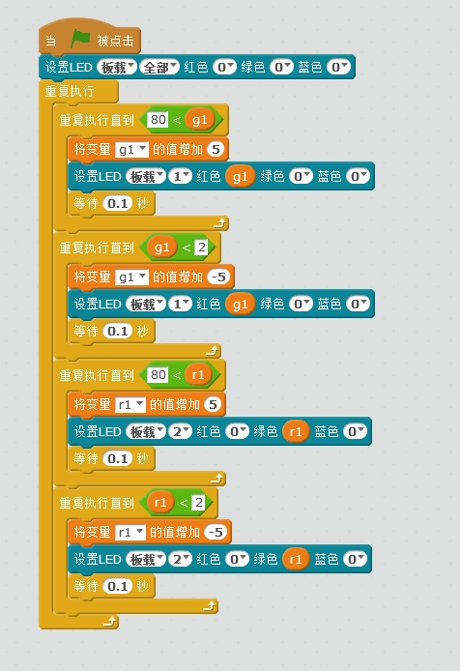
LED和蜂鸣器——炫彩小车

Slide 7
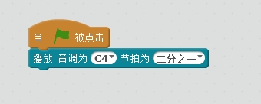
LED和蜂鸣器——炫彩小车
会发声的蜂鸣器

Slide 8
LED和蜂鸣器——炫彩小车

